Slide 1
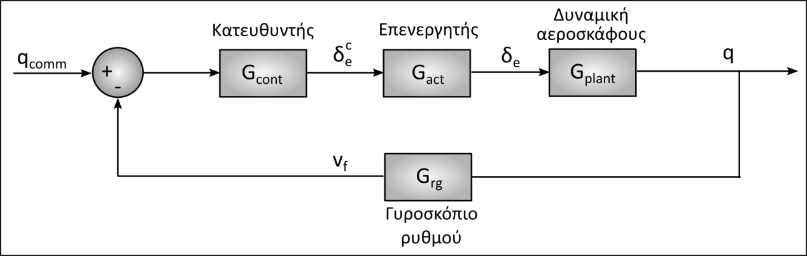
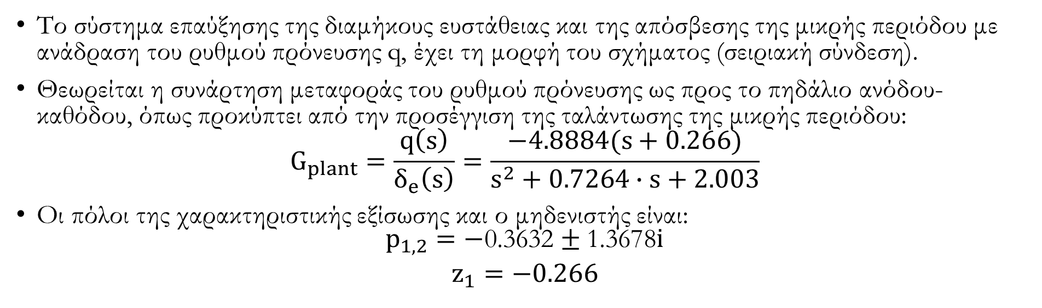
Pitch Damper (Mc Donnell F-4)
Το σύστημα επαύξησης της διαμήκους ευστάθειας και της απόσβεσης της μικρής περιόδου με ανάδραση του ρυθμού πρόνευσης q, έχει τη μορφή του σχήματος (σειριακή σύνδεση).
Θεωρείται η συνάρτηση μεταφοράς του ρυθμού πρόνευσης ως προς το πηδάλιο ανόδου-καθόδου, όπως προκύπτει από την προσέγγιση της ταλάντωσης της μικρής περιόδου:
$$G_{plant}=\frac{q\left(s\right)}{δ_{e}\left(s\right)}=\frac{−4.8884(s+0.266)}{s^{2}+0.7264∙s+2.003}$$
Οι πόλοι της χαρακτηριστικής εξίσωσης και ο μηδενιστής είναι:
$$\begin{matrix}p_{1,2}=−\text{0.3632}±\text{1.3678}i \\ z_{1}=−0.266\end{matrix}$$

Slide 2
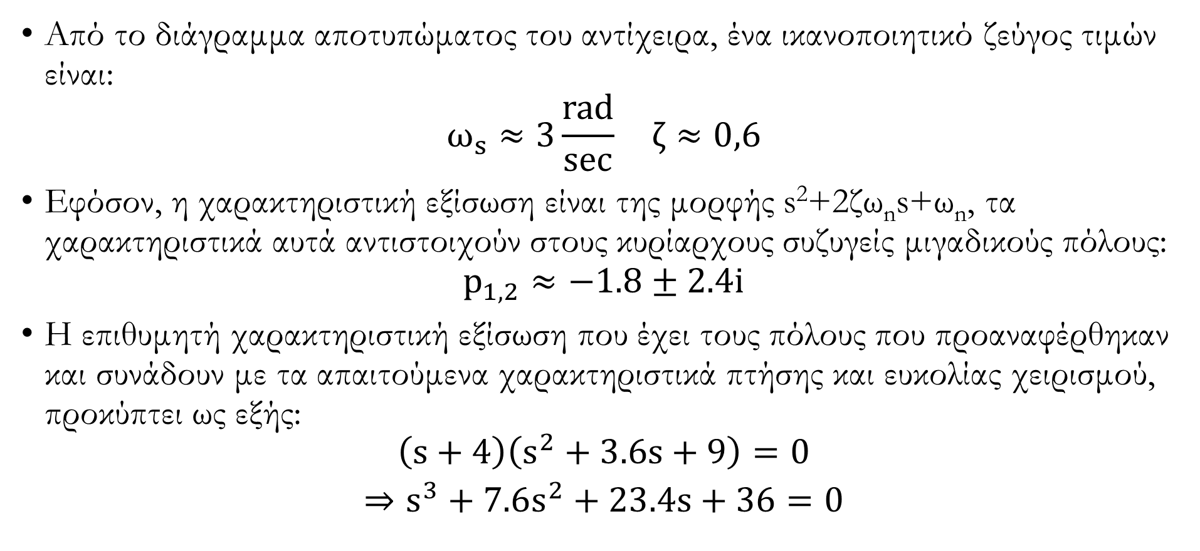
Επιθυμητή χαρακτηριστική εξίσωση
Από το διάγραμμα αποτυπώματος του αντίχειρα, ένα ικανοποιητικό ζεύγος τιμών είναι:
$$\begin{matrix}ω_{s}≈3\frac{rad}{sec} & ζ≈0,6\end{matrix}$$
Εφόσον, η χαρακτηριστική εξίσωση είναι της μορφής s²+2ζω_{n}s+ω_{n}, τα χαρακτηριστικά αυτά αντιστοιχούν στους κυρίαρχους συζυγείς μιγαδικούς πόλους:
$$p_{1,2}≈−1.8±2.4i$$
Η επιθυμητή χαρακτηριστική εξίσωση που έχει τους πόλους που προαναφέρθηκαν και συνάδουν με τα απαιτούμενα χαρακτηριστικά πτήσης και ευκολίας χειρισμού, προκύπτει ως εξής:
$$\begin{aligned}\left(s+4\right)\left(s^{2}+3.6s+9\right)=0 \\ ⇒s^{3}+7.6s^{2}+23.4s+36=0\end{aligned}$$

Slide 3
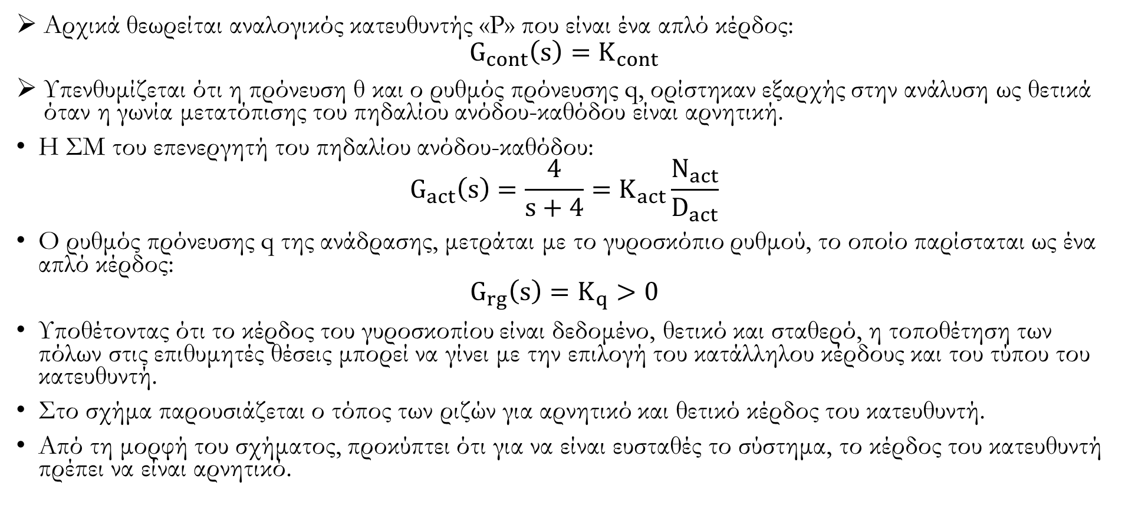
Παράδειγμα
Αρχικά θεωρείται αναλογικός κατευθυντής «P» που είναι ένα απλό κέρδος:
$$G_{cont}\left(s\right)=K_{cont}$$
Υπενθυμίζεται ότι η πρόνευση θ και ο ρυθμός πρόνευσης q, ορίστηκαν εξαρχής στην ανάλυση ως θετικά όταν η γωνία μετατόπισης του πηδαλίου ανόδου-καθόδου είναι αρνητική.
Η ΣΜ του επενεργητή του πηδαλίου ανόδου-καθόδου:
$$G_{act}\left(s\right)=\frac{4}{s+4}=K_{act}\frac{N_{act}}{D_{act}}$$
Ο ρυθμός πρόνευσης q της ανάδρασης, μετράται με το γυροσκόπιο ρυθμού, το οποίο παρίσταται ως ένα απλό κέρδος:
$$G_{rg}\left(s\right)=K_{q}>0$$
Υποθέτοντας ότι το κέρδος του γυροσκοπίου είναι δεδομένο, θετικό και σταθερό, η τοποθέτηση των πόλων στις επιθυμητές θέσεις μπορεί να γίνει με την επιλογή του κατάλληλου κέρδους και του τύπου του κατευθυντή.
Στο σχήμα παρουσιάζεται ο τόπος των ριζών για αρνητικό και θετικό κέρδος του κατευθυντή.
Από τη μορφή του σχήματος, προκύπτει ότι για να είναι ευσταθές το σύστημα, το κέρδος του κατευθυντή πρέπει να είναι αρνητικό.

Slide 4
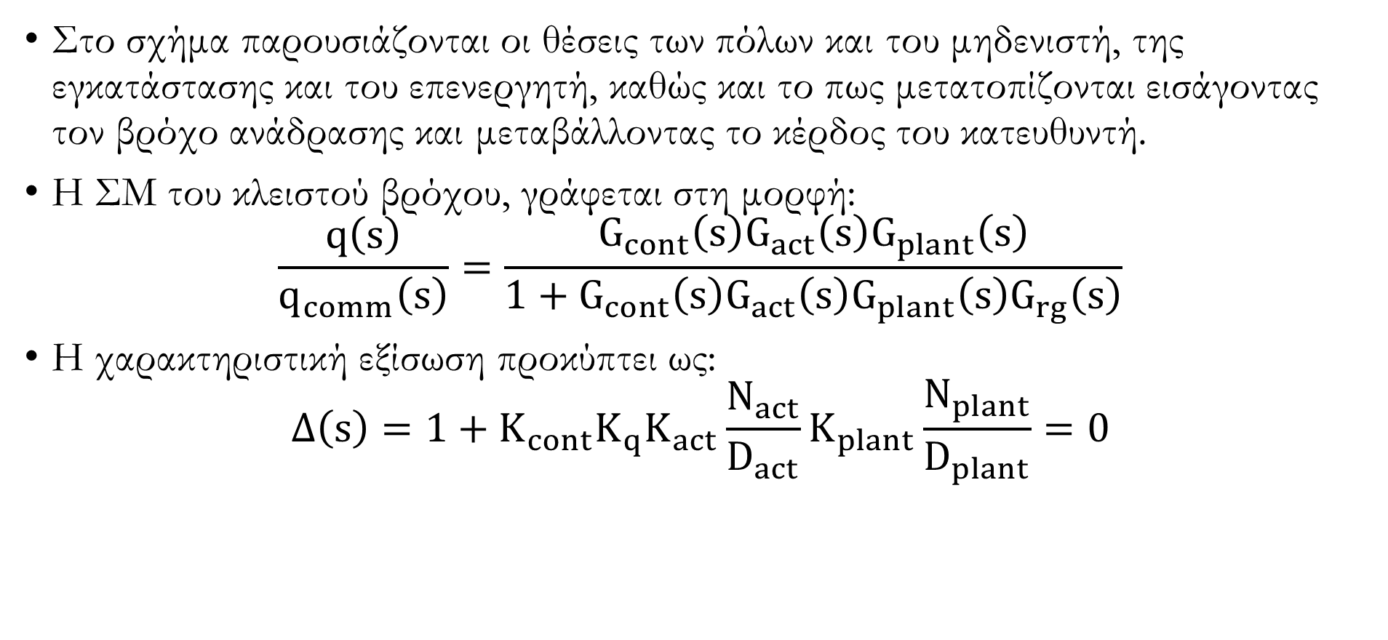
Παράδειγμα
Στο σχήμα παρουσιάζονται οι θέσεις των πόλων και του μηδενιστή, της εγκατάστασης και του επενεργητή, καθώς και το πως μετατοπίζονται εισάγοντας τον βρόχο ανάδρασης και μεταβάλλοντας το κέρδος του κατευθυντή.
Η ΣΜ του κλειστού βρόχου, γράφεται στη μορφή:
$$\frac{q\left(s\right)}{q_{comm}\left(s\right)}=\frac{G_{cont}\left(s\right)G_{act}\left(s\right)G_{plant}\left(s\right)}{1+G_{cont}\left(s\right)G_{act}\left(s\right)G_{plant}\left(s\right)G_{rg}\left(s\right)}$$
Η χαρακτηριστική εξίσωση προκύπτει ως:
$$\begin{aligned}Δ\left(s\right)=1+K_{cont}K_{q}K_{act}\frac{N_{act}}{D_{act}}K_{plant}\frac{Ν_{plant}}{D_{plant}}=0\end{aligned}$$

Slide 5
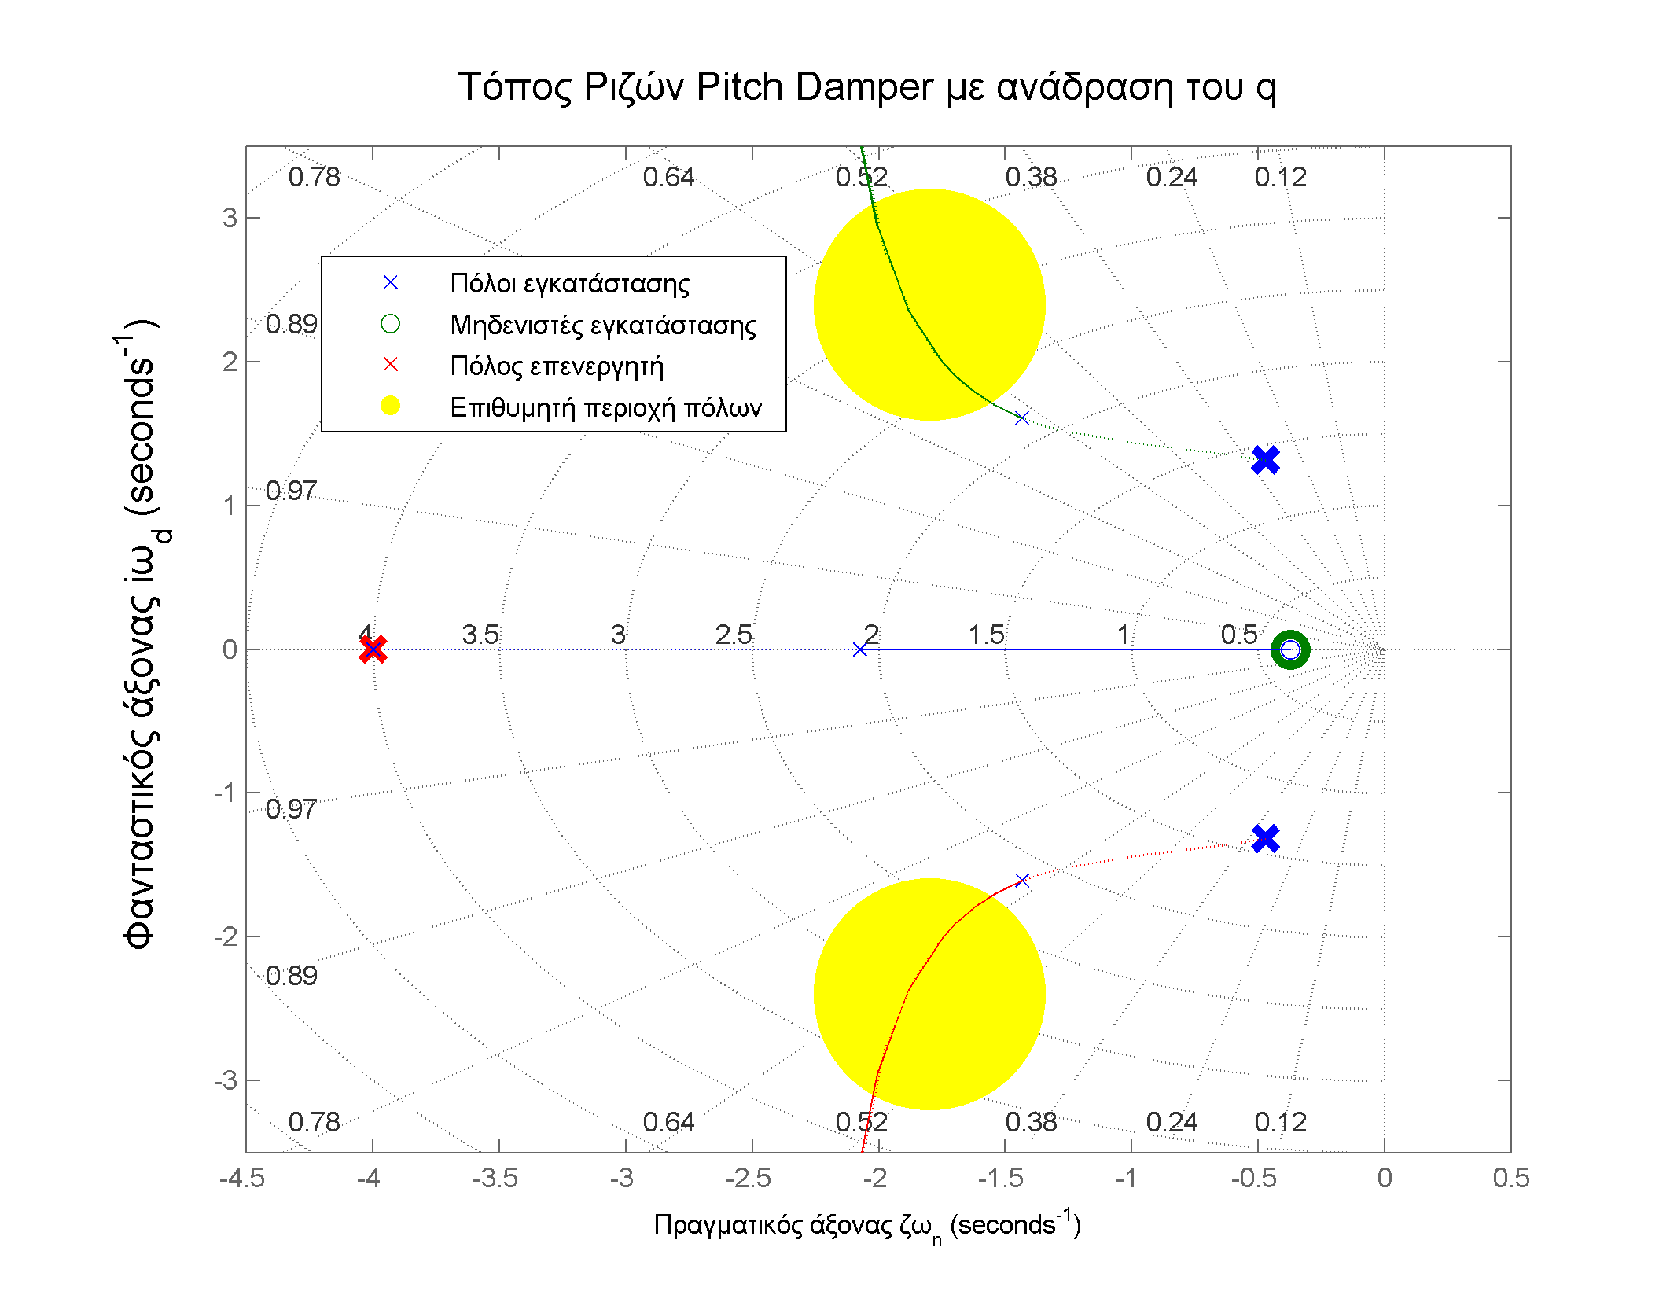
Τόπος ριζών Pitch Damper

Slide 6
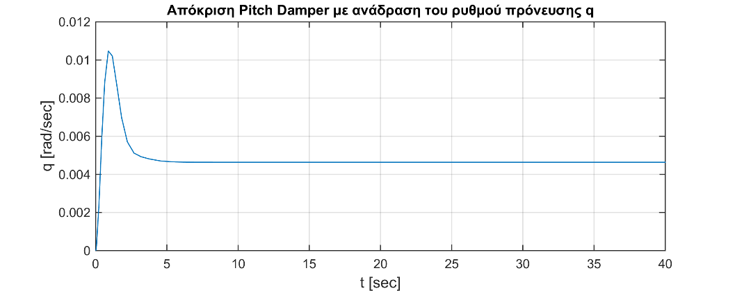
Απόκριση ρυθμού πρόνευσης q σε είσοδο μοναδιαίας βαθμίδας του πηδαλίου ανόδου-καθόδου

